Slide 1
39-1
These materials are by the Kongki Ka Project and are made available to you under the terms of the Creative Commons Attribution ShareAlike license 4.0.
You have permission to share and redistribute these materials in any format and to make reasonable revisions and adaptations of this translation, provided that:
You include the above licence and source information.
If you redistribute these materials or create derivatives, you must distribute your contributions under the same license as the original.
The Holy Bible, Berean Standard Bible, BSB is produced in cooperation with Bible Hub, Discovery Bible, OpenBible.com, and the Berean Bible Translation Committee. This text of God's Word has been dedicated to the public domain.
Hindi text is from Free Bibles India. This translation is made available under the terms of a Creative Commons Attribution-ShareAlike 4.0 International License.
Notes:
Ch
39 The Transfiguration
1. The Transfiguration - Matt 17:1-13; Mark 9:2-13; Luke 9:28-36 (Left Top)
2. The Boy with an evil spirit - Matt 17:14-23; Mark 9:14-32; Luke 9:37-45 (Right
Top)
3. Jesus and Peter pay tax - Matt 17:24-27 (Right Center)
4. Who is the greatest? - Matt 18:1-4; Mark 9:33-40; Luke 9:46-50 (Right Bottom)
5. Towards Jerusalem - Luke 9:51-62 (Left Bottom)
6. 72 sent out - Luke 10:1-24 (Left Center)

Slide 2
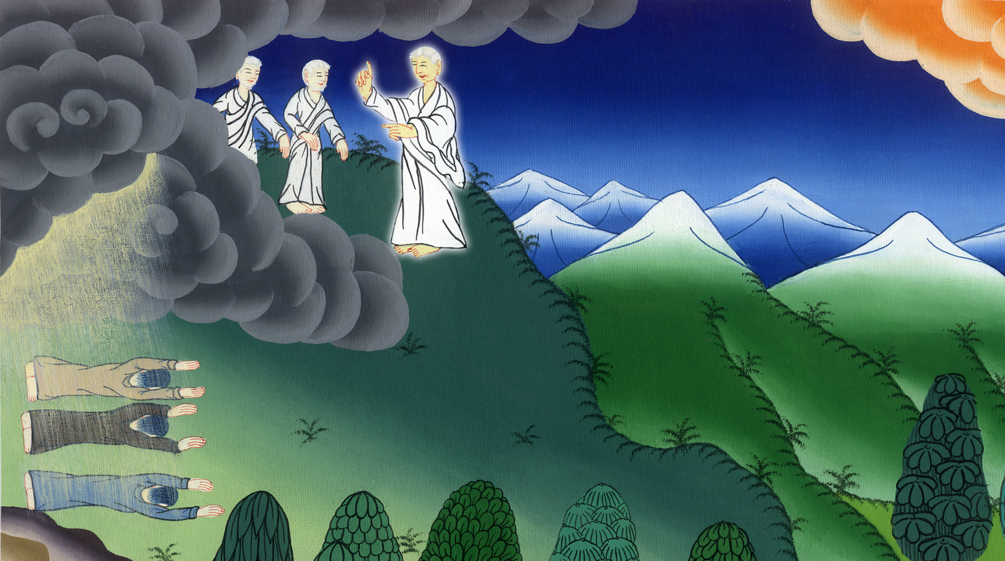
यीशु का रूपांतरण
– मत्ती 17:1-13;
लूका 9:28-36
This work is licensed under a Creative Commons Attribution-ShareAlike 4.0 International License

Slide 3
The Transfiguration - Matthew 17:1-13; Luke 9:28-36
यीशु का रूपांतरण - मत्ती 17:1-13; लूका 9:28-36

Slide 4
यीशु का रूपांतरण
– मत्ती 17:1-13;
लूका 9:28-36

Slide 5
Luke 9:28
About eight days after Jesus had said these things, He took with Him Peter, John, and James, and went up on a mountain to pray.
लूका 9:28
इन बातों के कोई आठ दिन बाद वह पतरस, और यूहन्ना, और याकूब को साथ लेकर प्रार्थना करने के लिये पहाड़ पर गया।

Slide 6
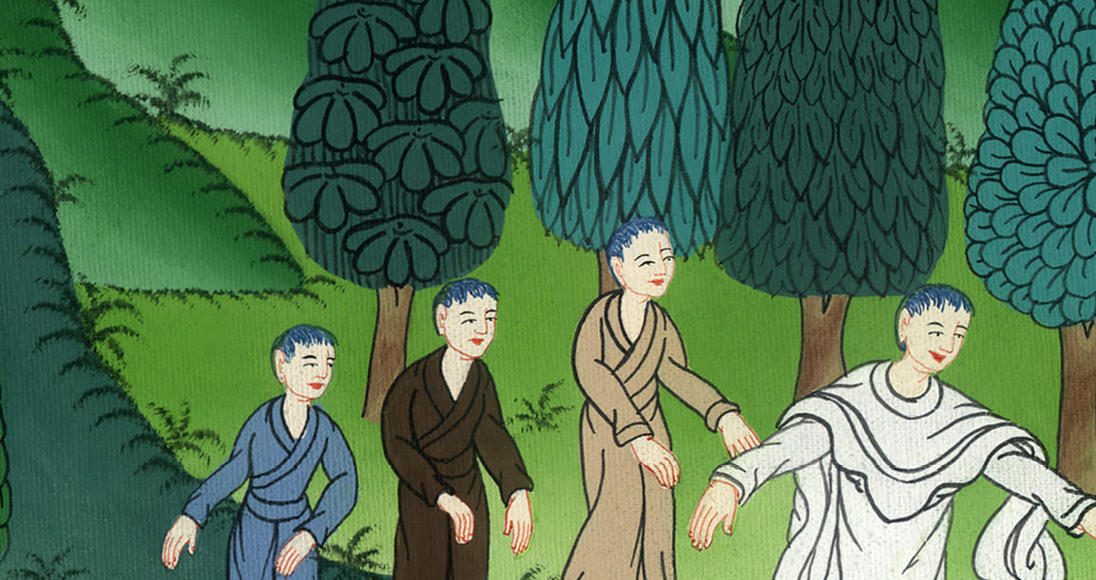
लूका 9:28

Slide 7
Matthew 17:2
There He was transfigured before them. His face shone like the sun, and His clothes became as white as the light.
मत्ती 17:2 और वहाँ उनके सामने उसका रूपान्तरण हुआ और उसका मुँह सूर्य के समान चमका और उसका वस्त्र ज्योति के समान उजला हो गया।

Slide 8
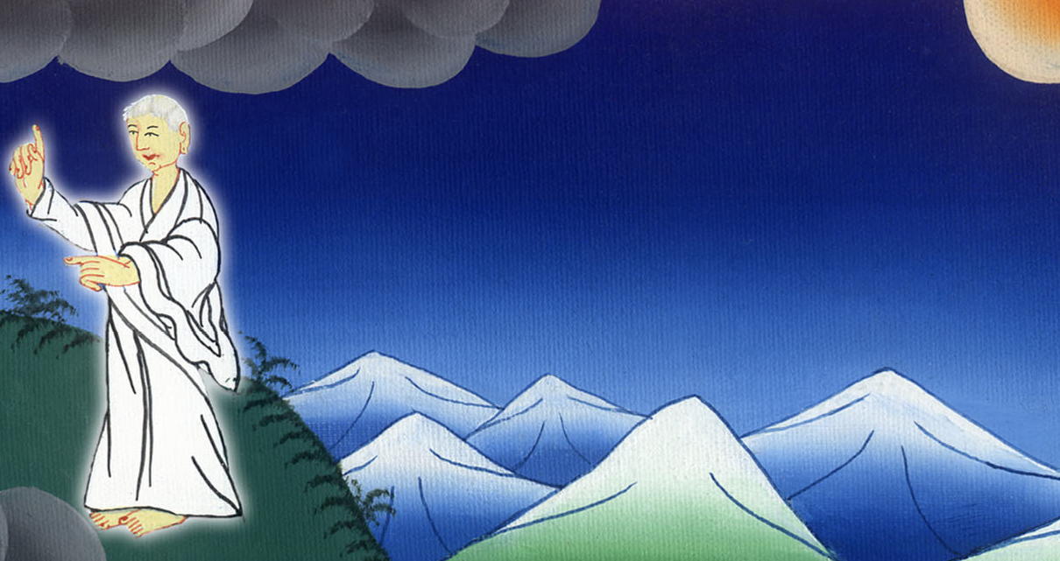
मत्ती 17:2

Slide 9
Luke 9:30Suddenly two men, Moses and Elijah, began talking with Jesus. 31They appeared in glory and spoke about His departure, which He was about to accomplish at Jerusalem.
लूका 9:30तब, मूसा और एलिय्याहc, ये दो पुरुष उसके साथ बातें कर रहे थे। 31ये महिमा सहित दिखाई दिए, और उसके मरने की चर्चा कर रहे थे, जो यरूशलेम में होनेवाला था।

Slide 10
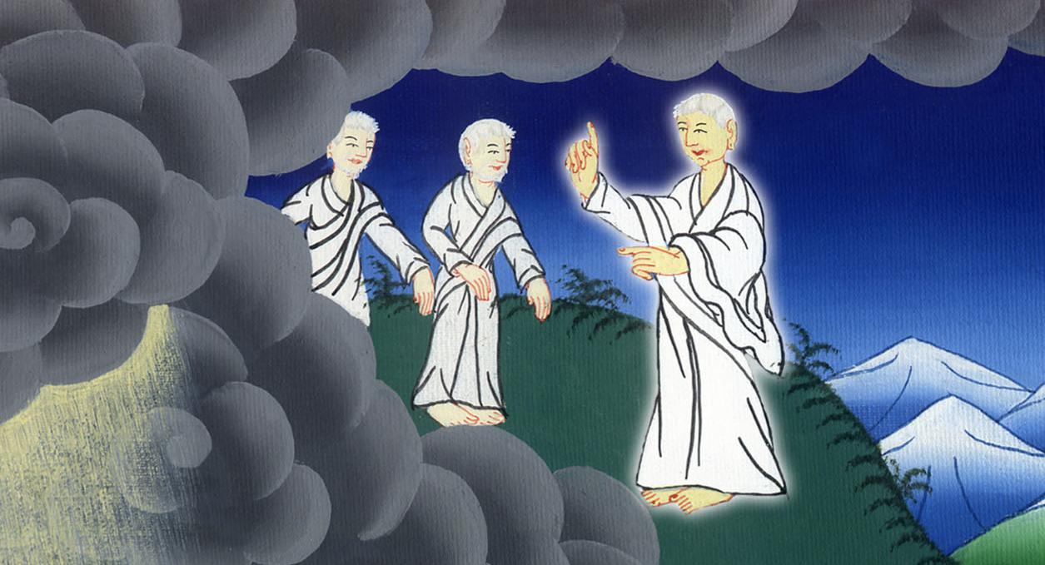
लूका 9:30,31

Slide 11
33As Moses and Elijah were leaving, Peter said to Jesus, “Master, it is good for us to be here. Let us put up three shelters —one for You, one for Moses, and one for Elijah.” (He did not know what he was saying.)
33जब वे उसके पास से जाने लगे, तो पतरस ने यीशु से कहा, “हे स्वामी, हमारा यहाँ रहना भला है: अतः हम तीन मण्डप बनाएँ, एक तेरे लिये, एक मूसा के लिये, और एक एलिय्याह के लिये।” वह जानता न था, कि क्या कह रहा है।

Slide 12
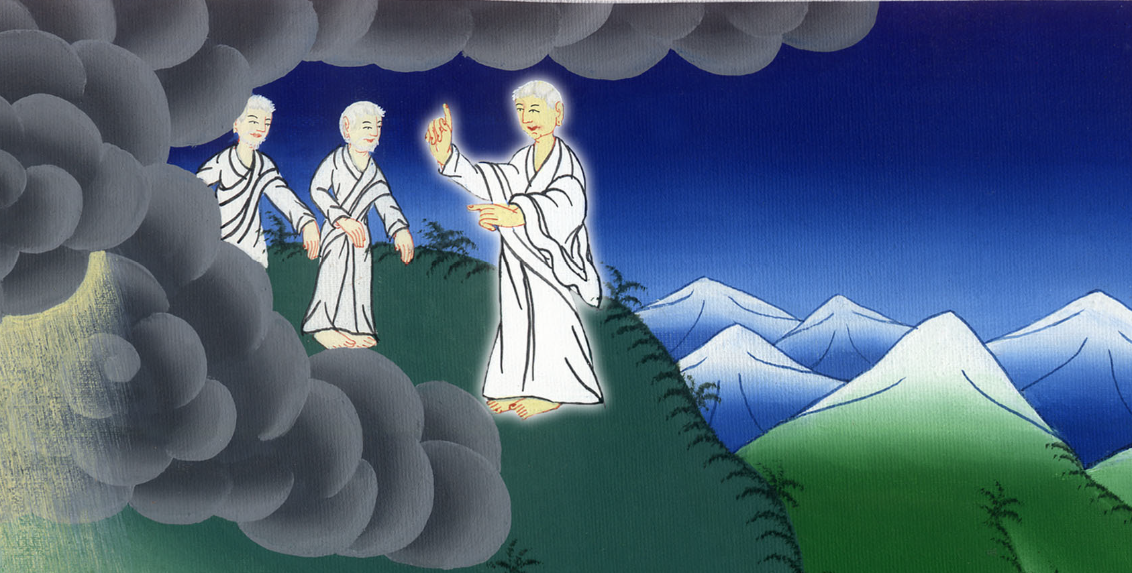
लूका 9:33

Slide 13
34While Peter was speaking, a cloud appeared and enveloped them, and they were afraid as they entered the cloud.
34वह यह कह ही रहा था, कि एक बादल ने आकर उन्हें छा लिया, और जब वे उस बादल से घिरने लगे, तो डर गए।

Slide 14
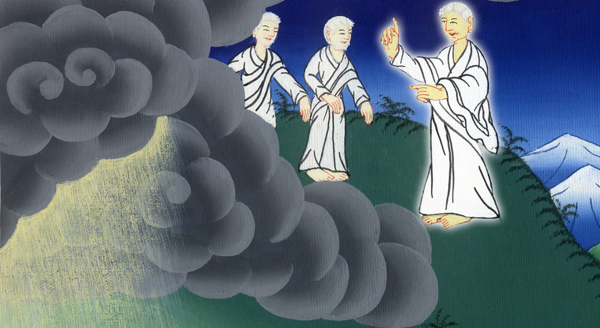
लूका 9:34

Slide 15
35And a voice came from the cloud, saying, “This is My Son, whom I have chosen. Listen to Him!”
35और उस बादल में से यह शब्द निकला, “यह मेरा पुत्र और मेरा चुना हुआ है, इसकी सुनो।”

Slide 16
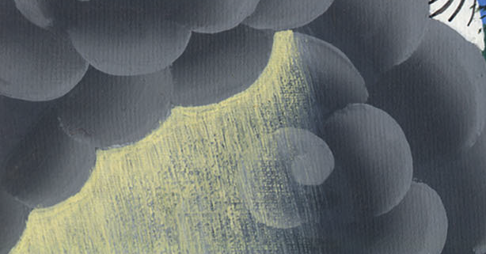
लूका 9:35

Slide 17
Matthew 17:6When the disciples heard this, they fell facedown in terror.
मत्ती 17:6 चेले यह सुनकर मुँह के बल गिर गए और अत्यन्त डर गए।

Slide 18
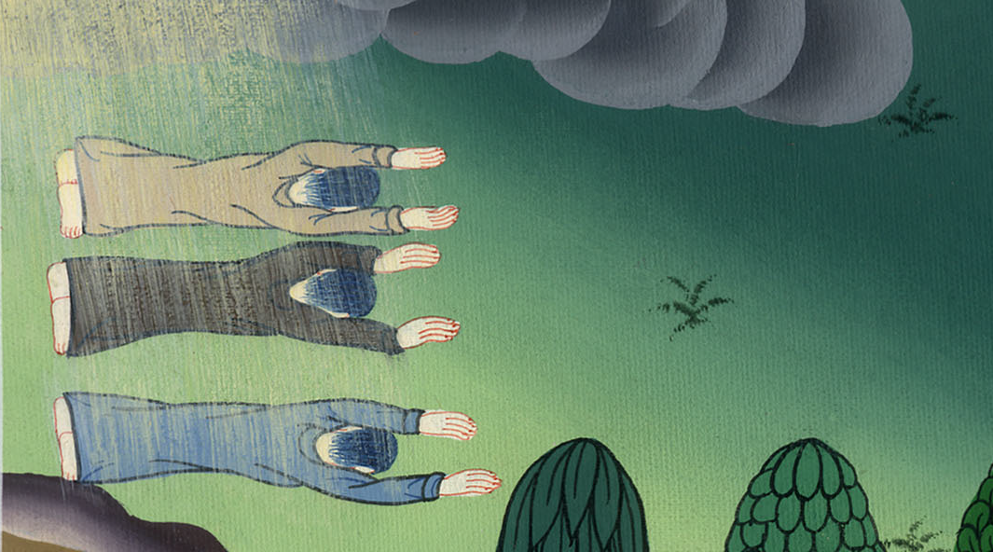
मत्ती 17:6

Slide 19
7Then Jesus came over and touched them. “Get up,” He said. “Do not be afraid.”
7 यीशु ने पास आकर उन्हें छुआ, और कहा, “उठो, डरो मत।” 8 तब उन्होंने अपनी आँखें उठाकर यीशु को छोड़ और किसी को न देखा।

Slide 20
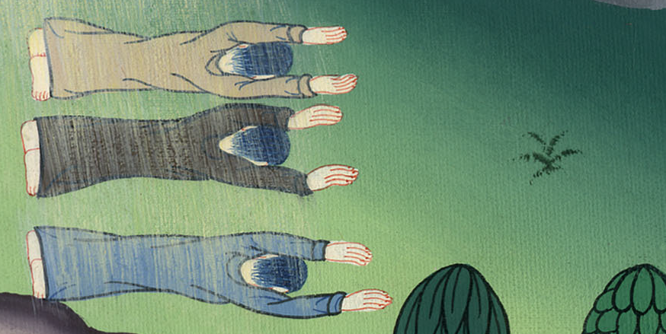
मत्ती 17:7

Slide 21
9As they were coming down the mountain, Jesus commanded them, “Do not tell anyone about this vision until the Son of Man has been raised from the dead.”
9जब वे पहाड़ से उतर रहे थे तब यीशु ने उन्हें यह निर्देश दिया, “जब तक मनुष्य का पुत्र मरे हुओं में से न जी उठे, तब तक जो कुछ तुम ने देखा है किसी से न कहना।”

Slide 22
मत्ती 17:9

